Slide 1



Robín
Williams
JOSE LUIS

Slide 2

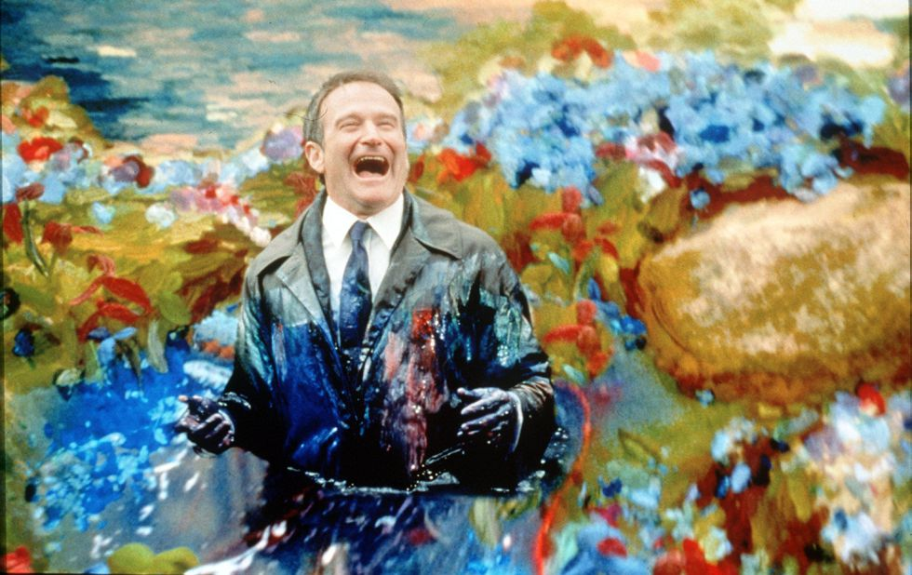

Slide 3
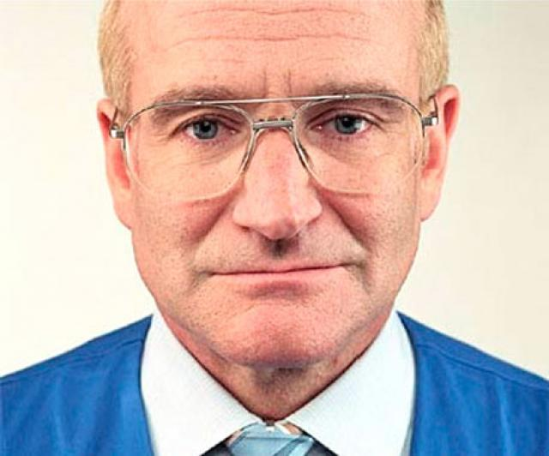

Slide 4
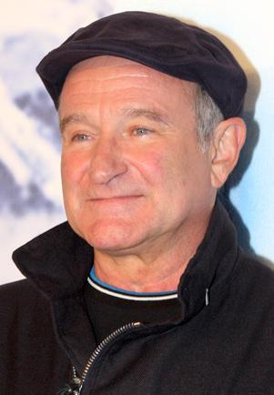

Slide 5
Nació en Chicago, en el estado de Illinois, como hijo único de un ejecutivo de la industria del automóvil. Creció en un ambiente económicamente holgado y no mostró en su infancia y primera adolescencia interés por la interpretación. Se concentró en cambio en sus estudios y en la práctica de deportes.

Slide 6
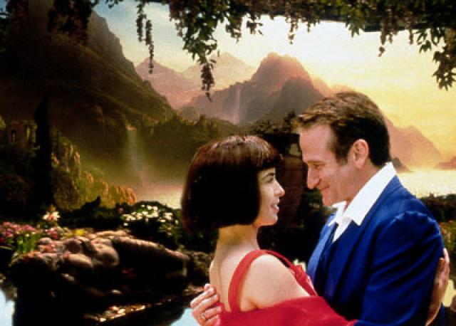

Slide 7
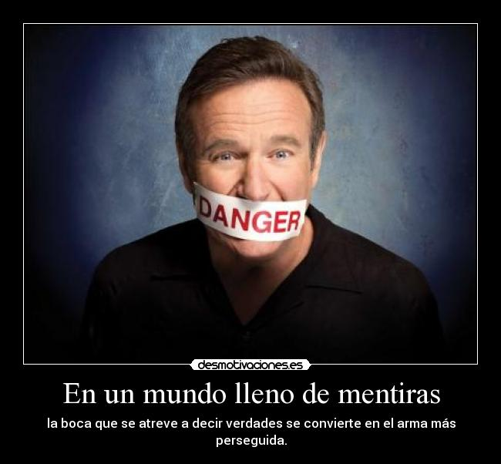

Slide 8
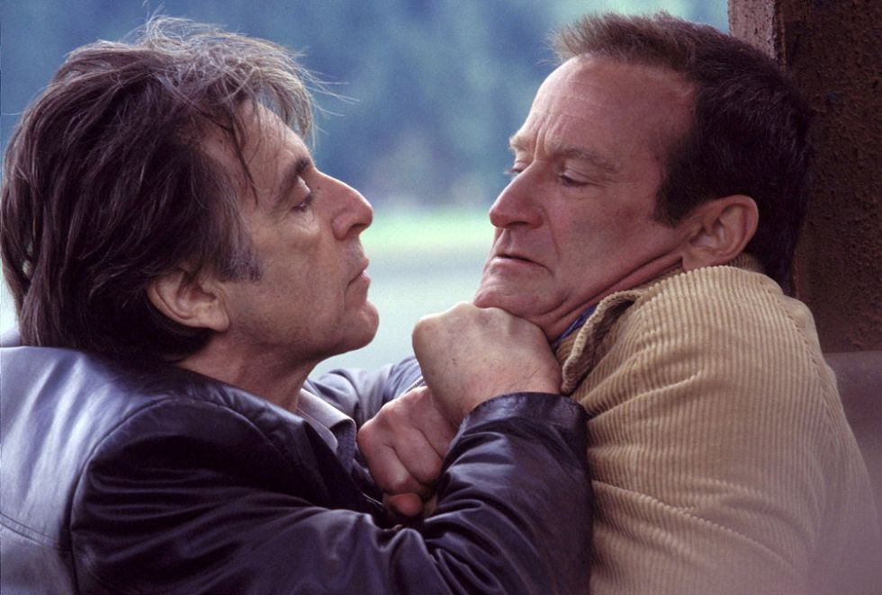

Slide 9
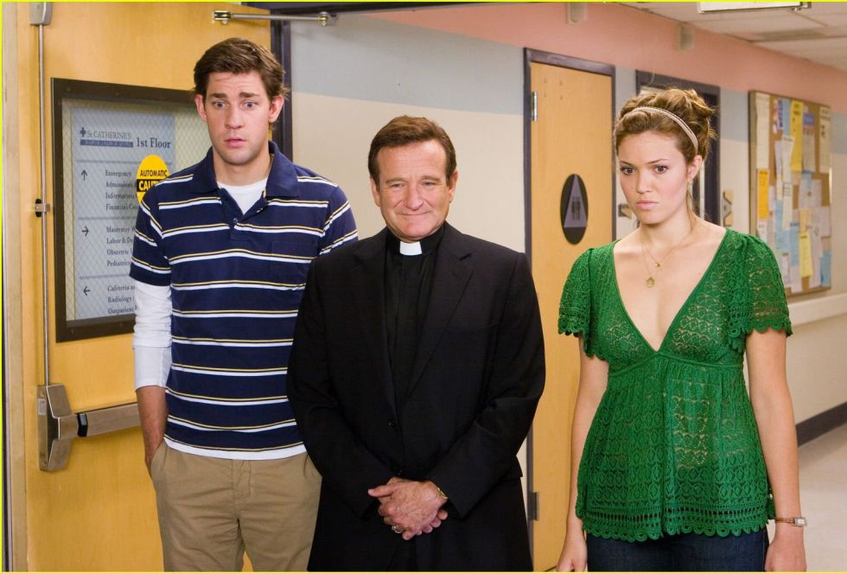

Slide 10
Robin Williams (Chicago, Illinois, 21 de julio de 1951 -Tiburón, California, 11 de agosto de 2014) fue un actor y comediante estadounidense.
Ganó un Óscar y cinco Globos de Oro, y fue conocido por sus actuaciones en películas como Mrs. Doubtfire, Good Will Hunting, Jumanji. Dead Poets Society, Hook, Patch Adams y El hombre bicentenario etc.

Slide 11
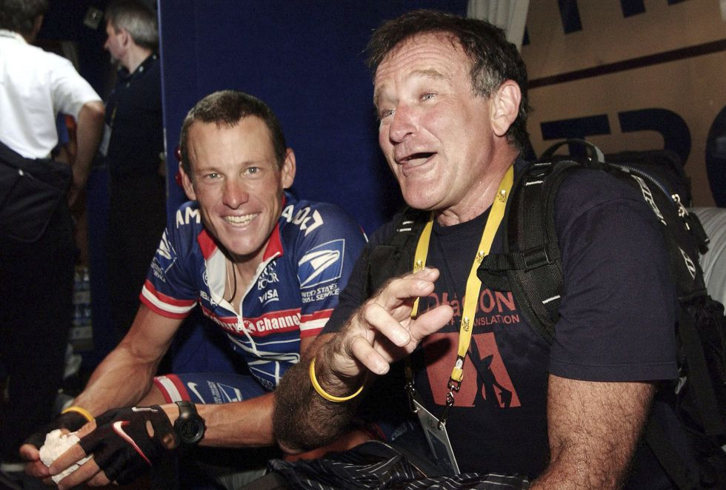

Slide 12
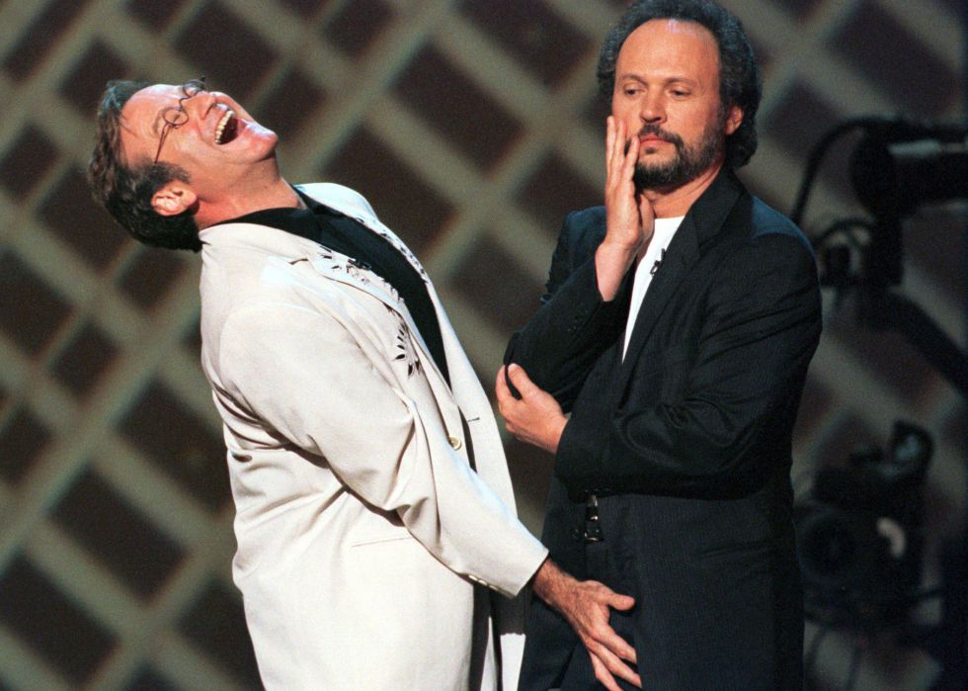

Slide 13
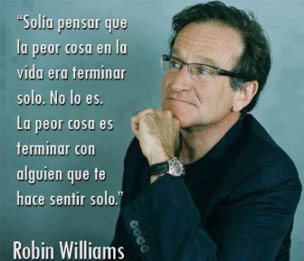

Slide 14
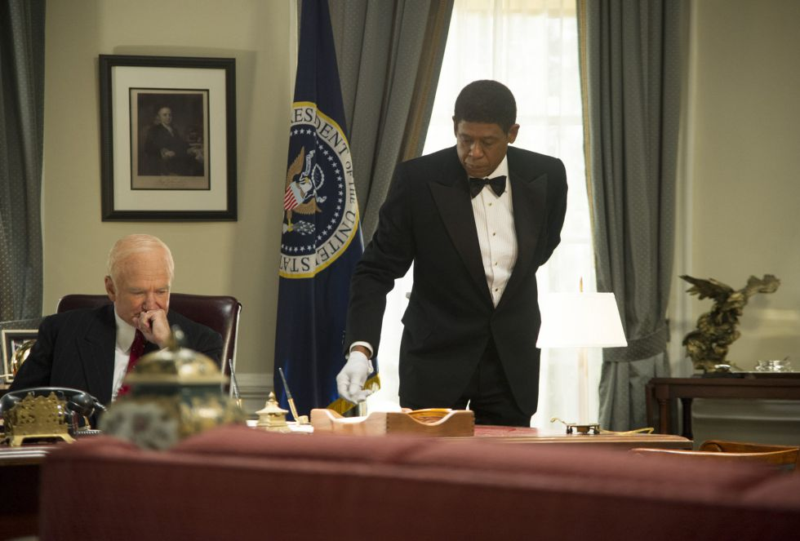

Slide 15
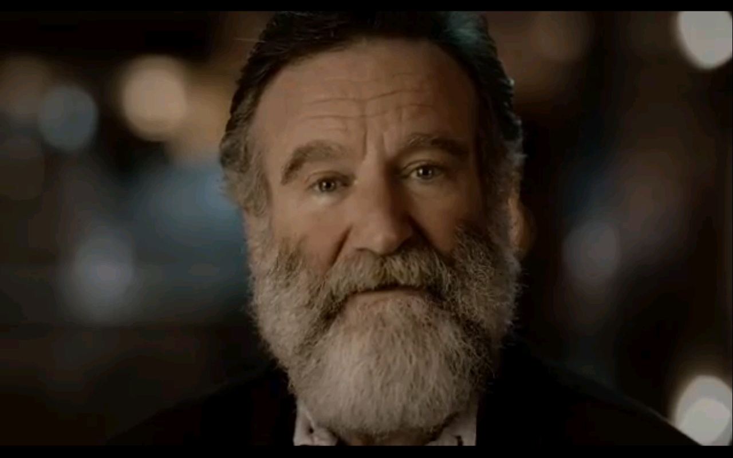

Slide 16
Problemas de drogas y alcohol
Durante la década de 1970 y 1980, Williams tuvo una adicción a la cocaína; ha dicho que desde entonces lo ha dejado. Williams era un amigo cercano de John Belushi. Él dijo que la muerte de su amigo y el nacimiento de su hijo lo llevó a dejar las drogas: "¿Fue una llamada de atención? Oh sí, en un gran nivel. El gran jurado también ayudó".
El 9 de agosto de 2006, Williams se internó en un centro de rehabilitación (ubicado en Newberg, Oregón), luego admitió que era un alcohólico. Su publicista dio el anuncio.

Slide 17
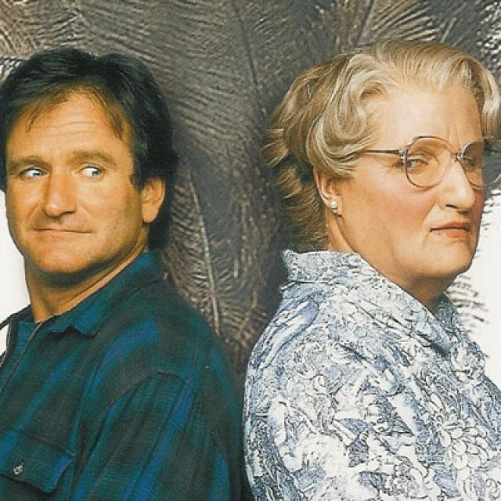

Slide 18
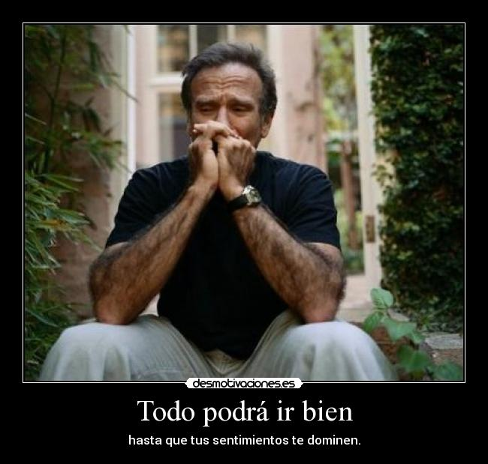

Slide 19
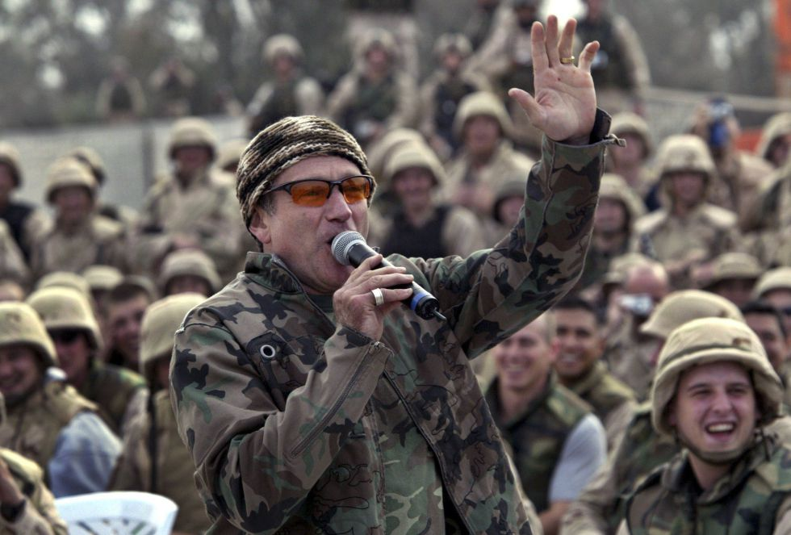

Slide 20
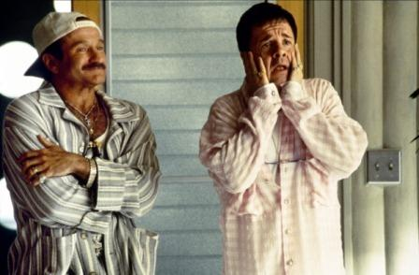

Slide 21
  "Después de 20 años de sobriedad, Robin Williams se ha encontrado bebiendo nuevamente y ha decidido tomar medidas proactivas para lidiar con esto por su propio bien y el de su familia. Él pide que respeten su privacidad y la de su familia durante este tiempo. Espera volver a trabajar este otoño para apoyar sus próximos lanzamientos de películas".

Slide 22
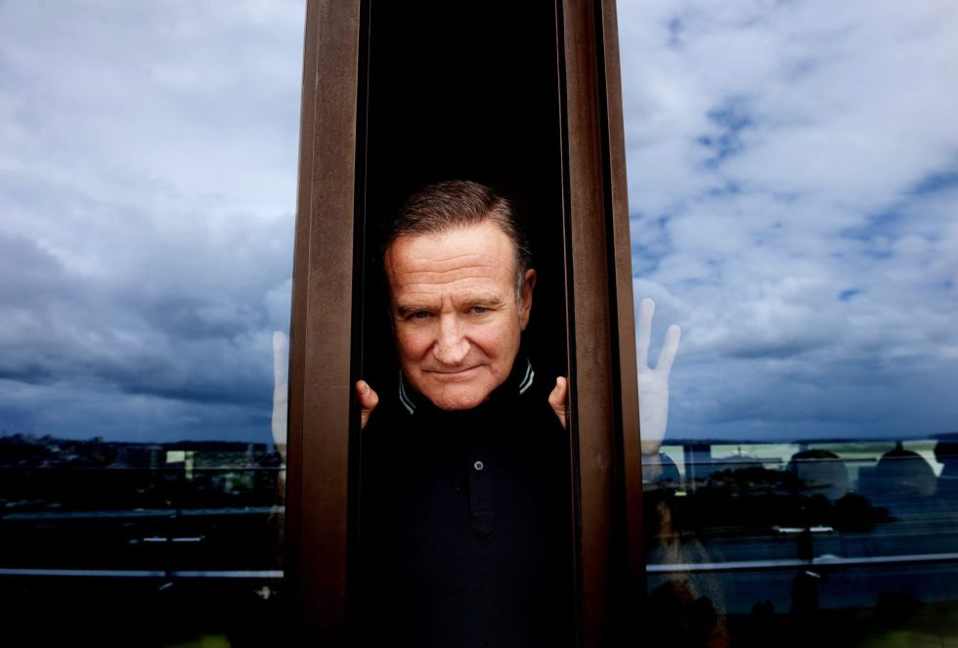

Slide 23
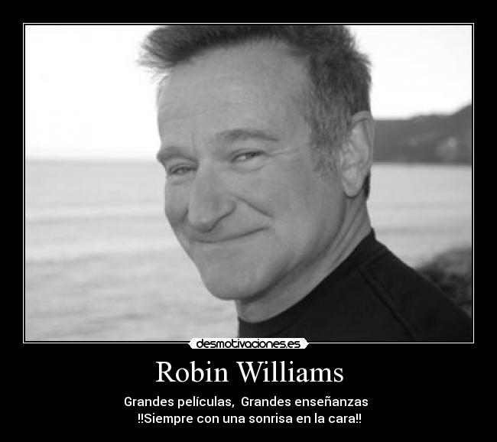

Slide 24
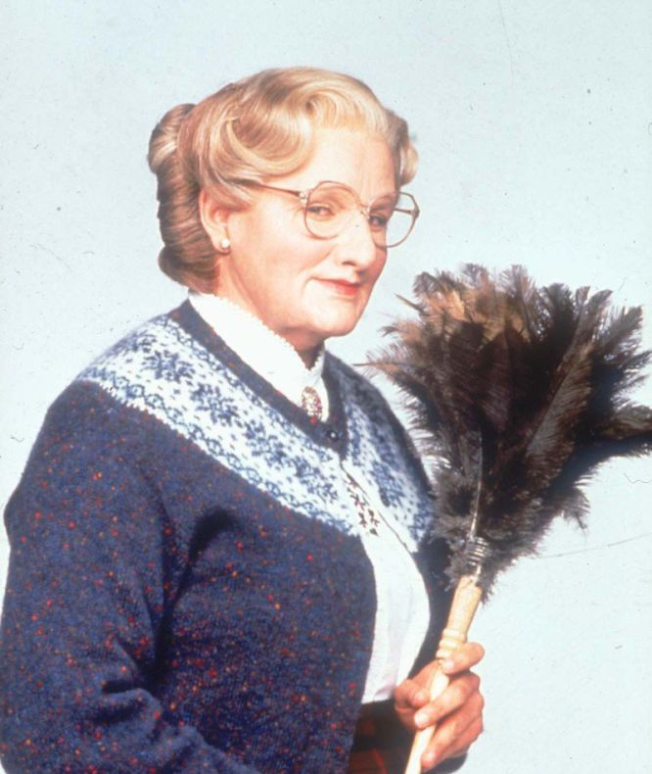

Slide 25
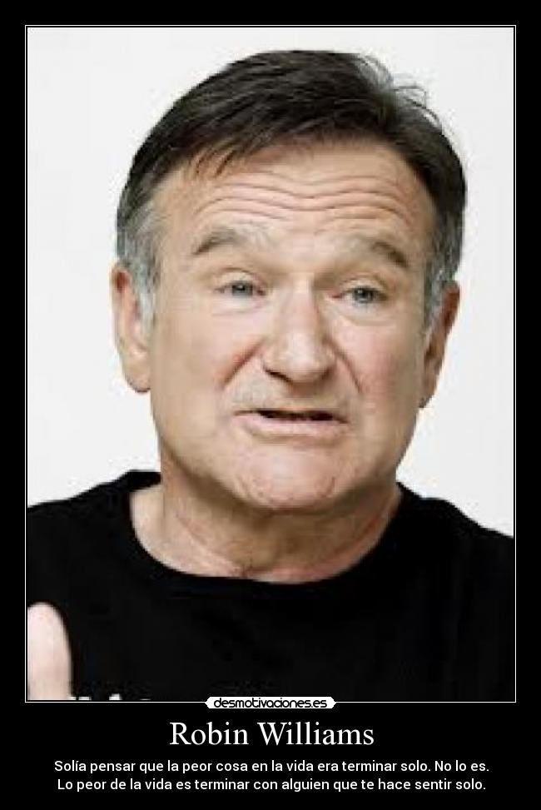

Slide 26
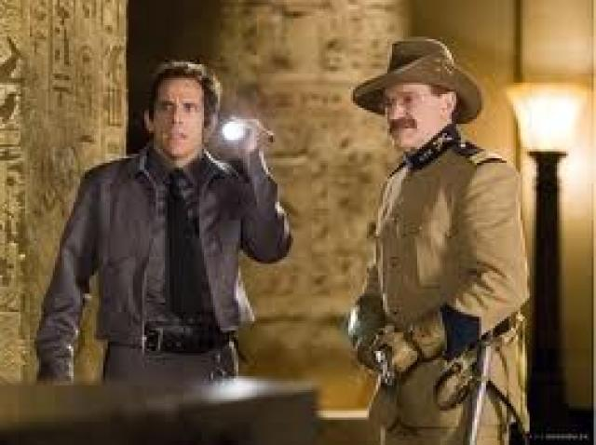

Slide 27
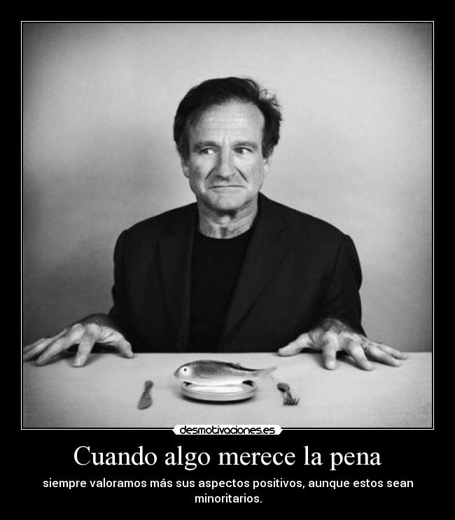

Slide 28
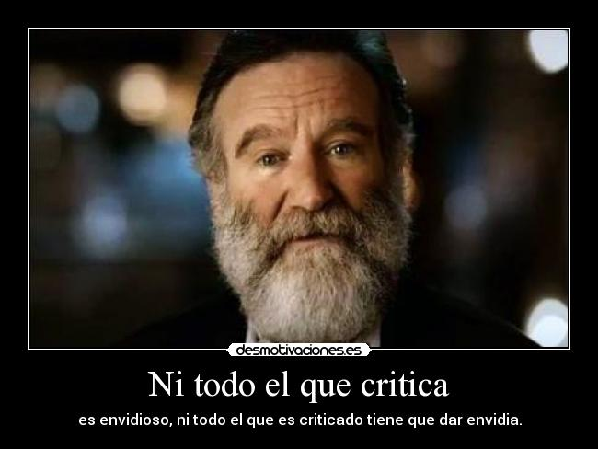

Slide 29
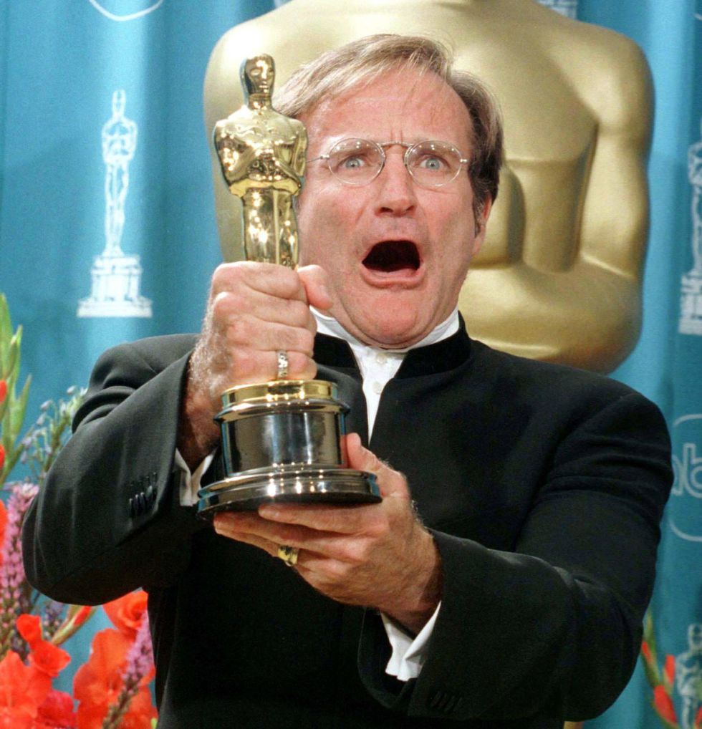

Slide 30
Algunas de sus películas

Slide 31
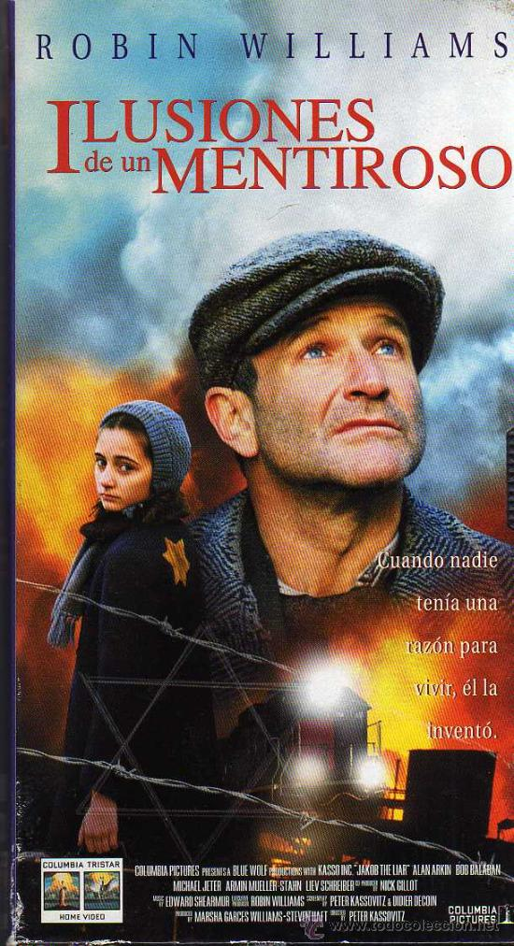
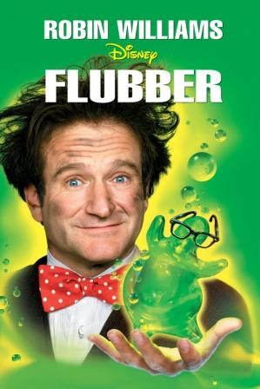

Slide 32
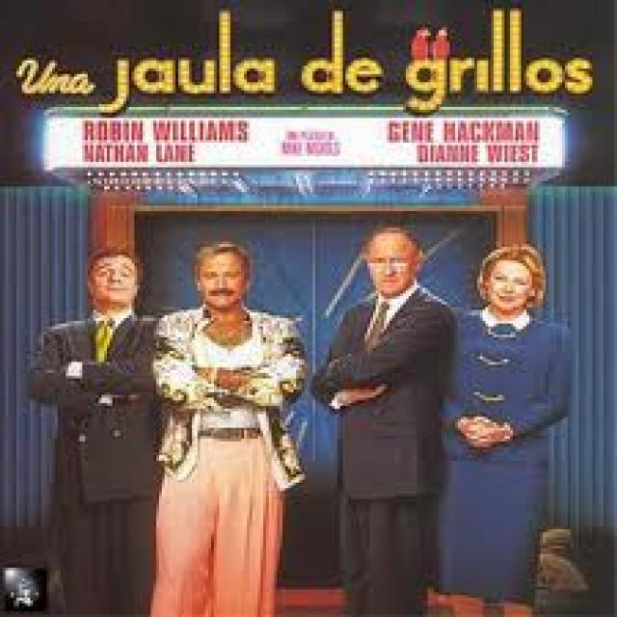
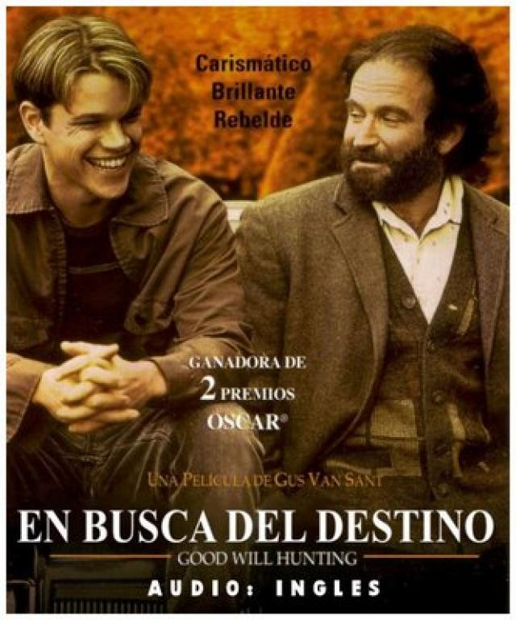

Slide 33
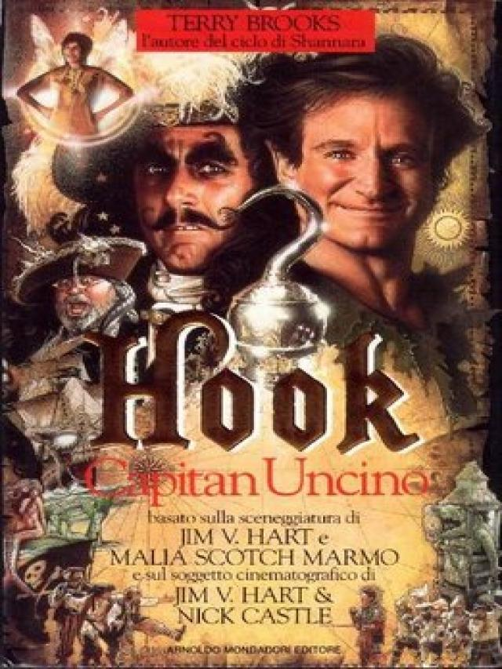
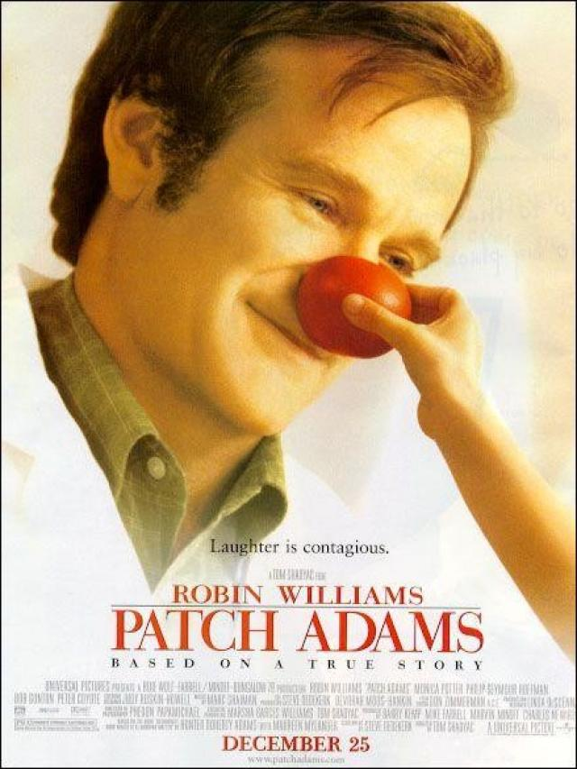

Slide 34
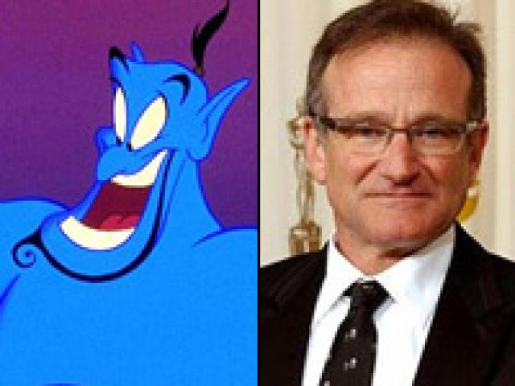

Slide 35


Slide 36


Slide 37

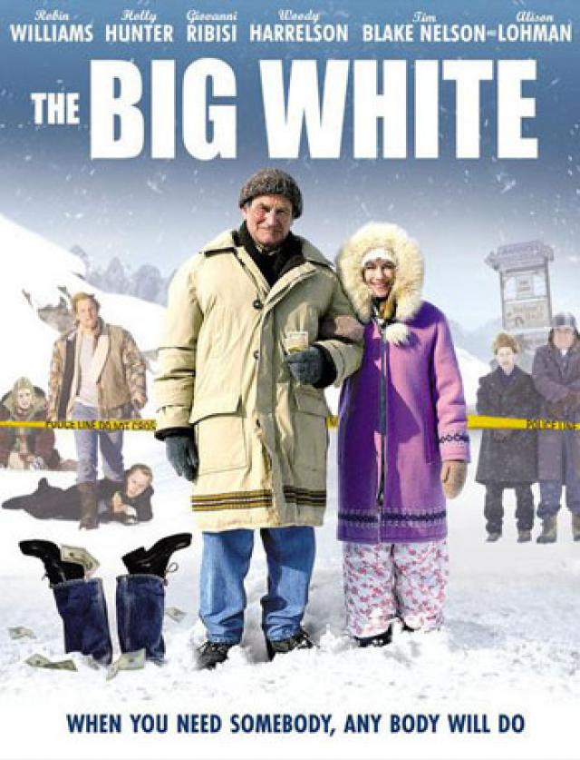

Slide 38
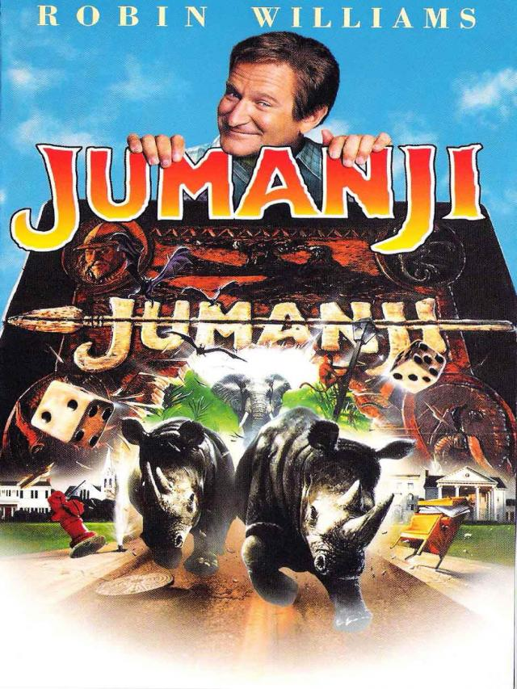
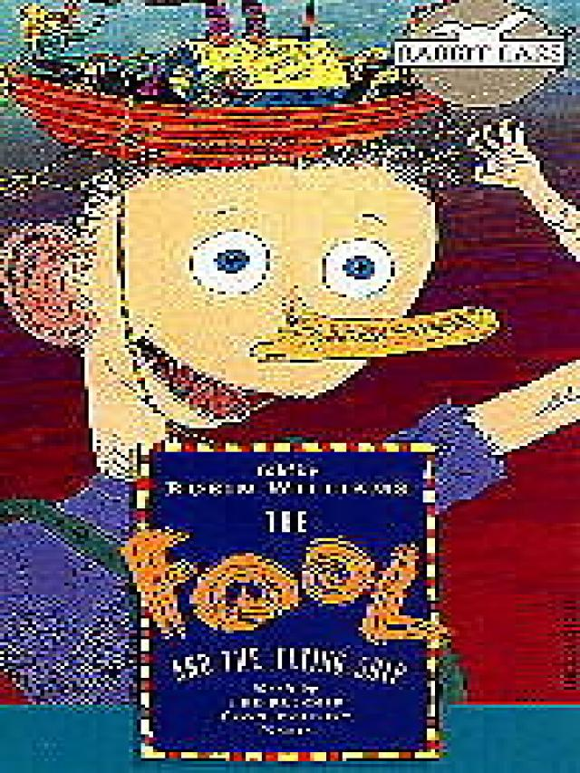
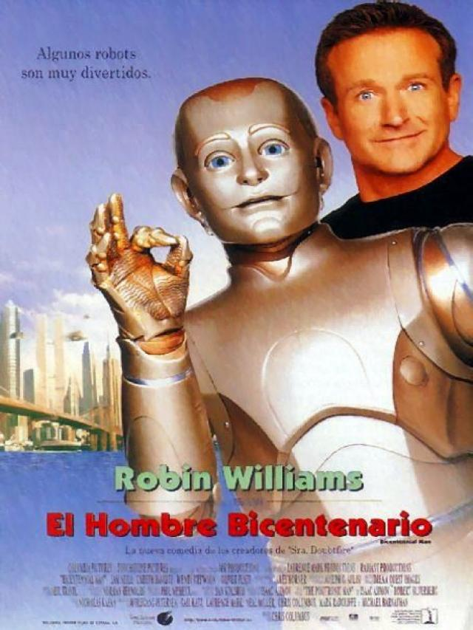

Slide 39
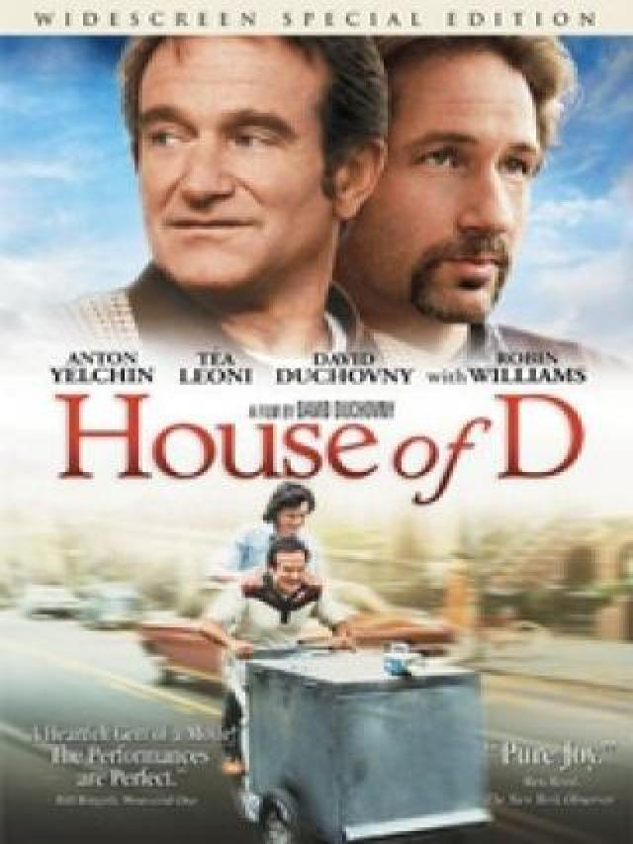
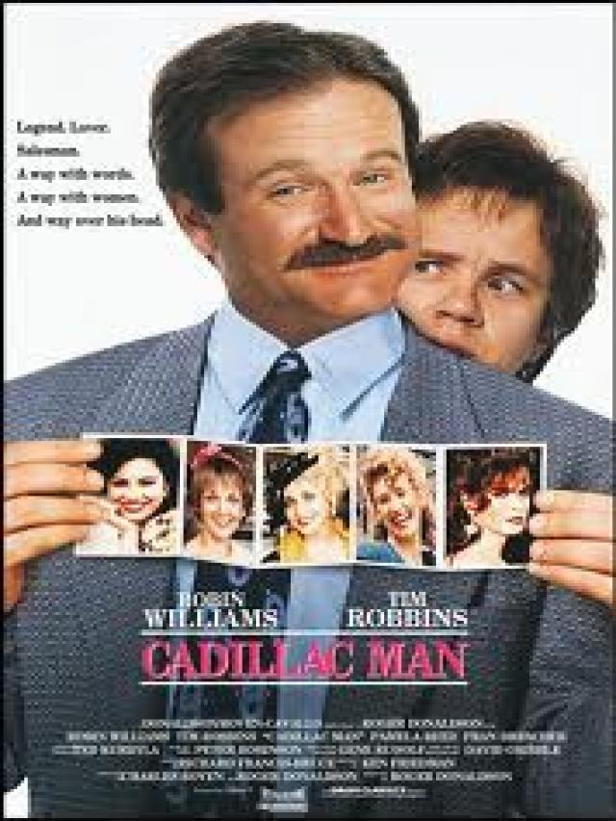
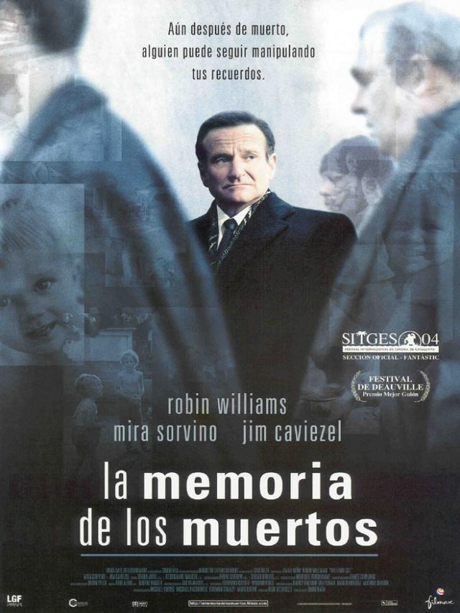

Slide 40
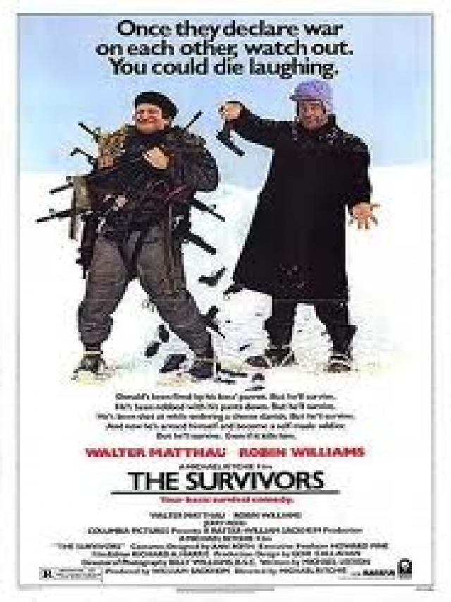
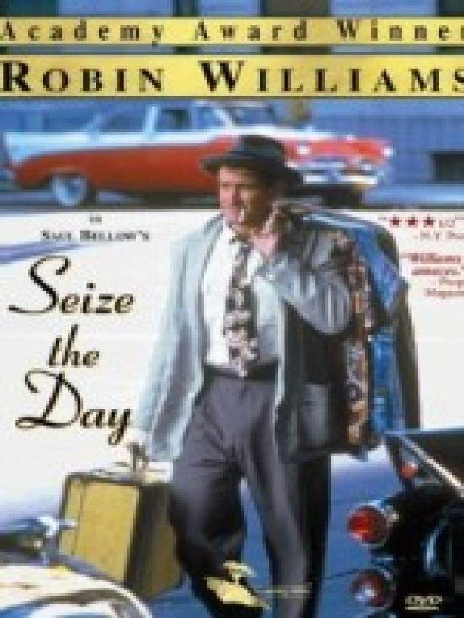
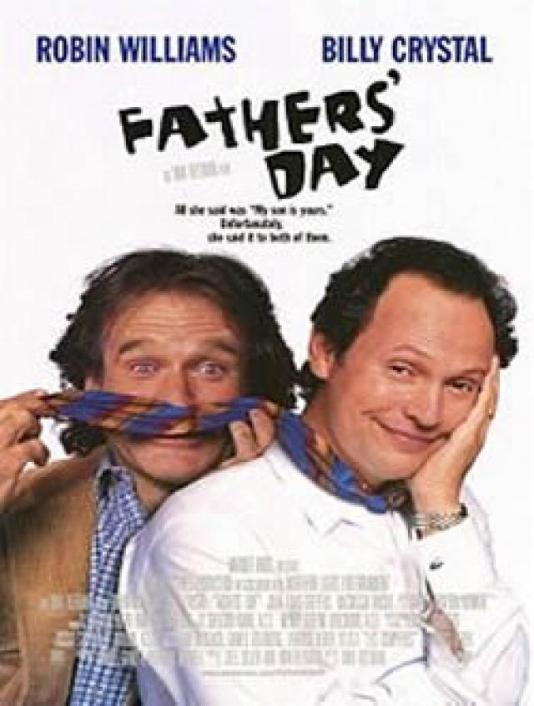

Slide 41
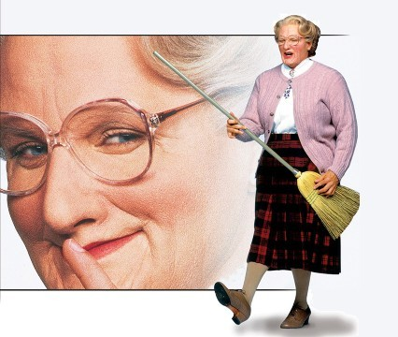

Slide 42
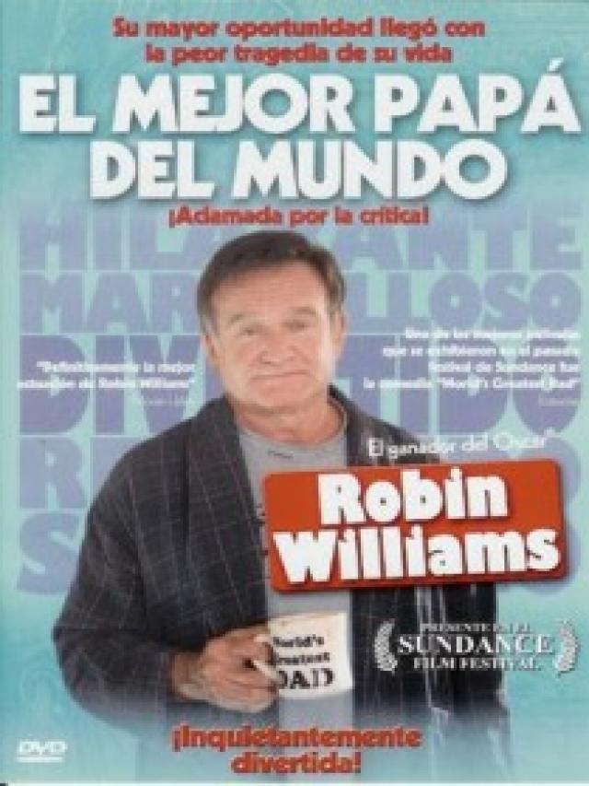


Slide 43
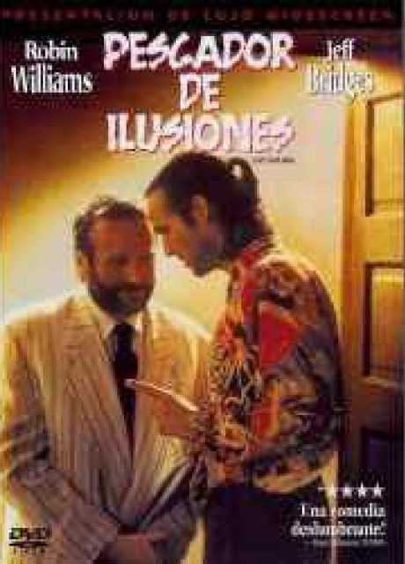
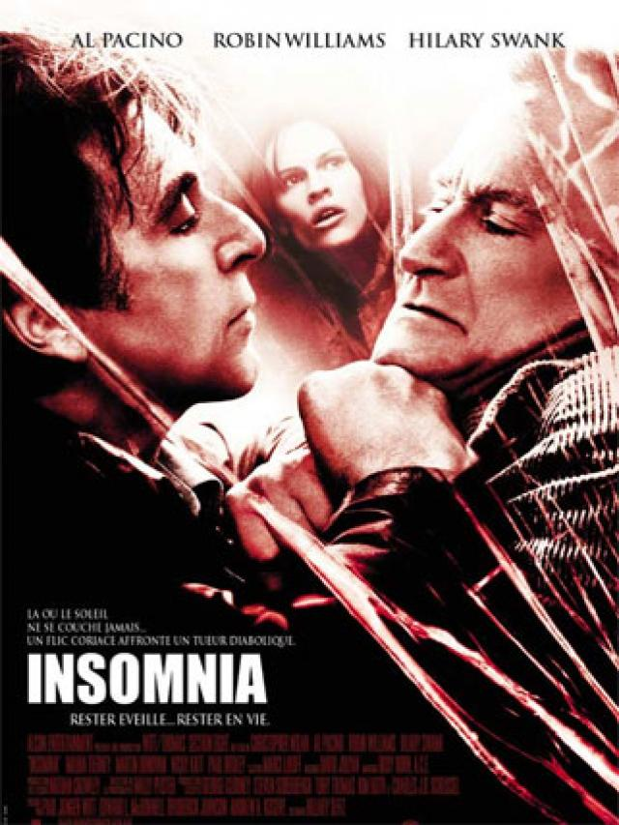
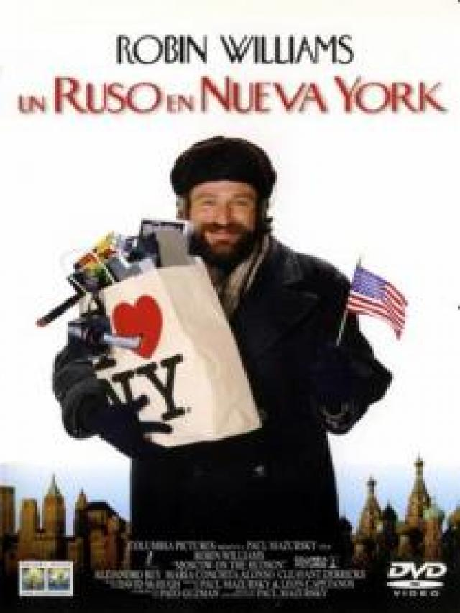

Slide 44

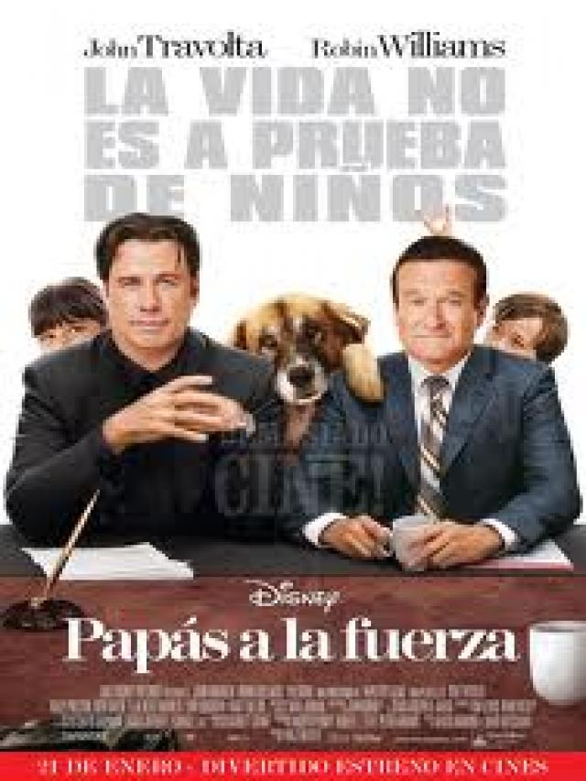

Slide 45
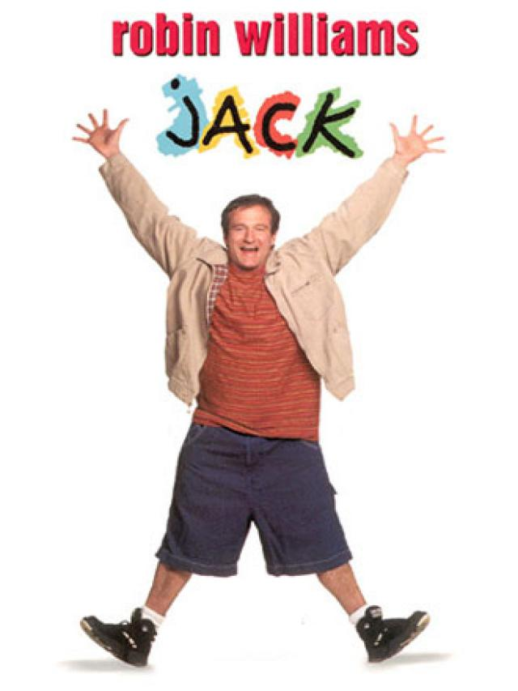
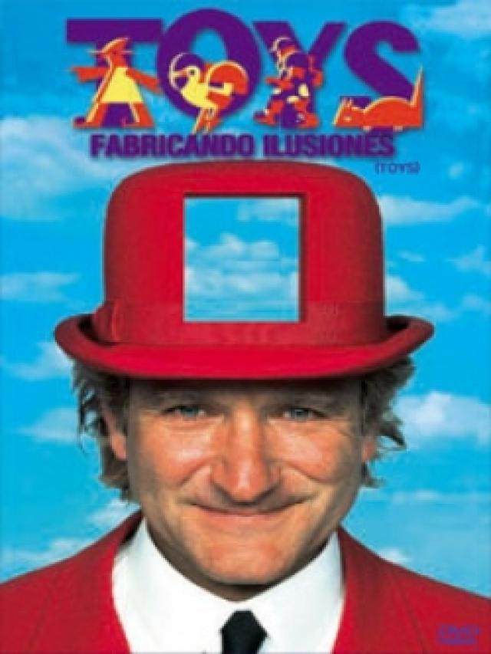

Slide 46
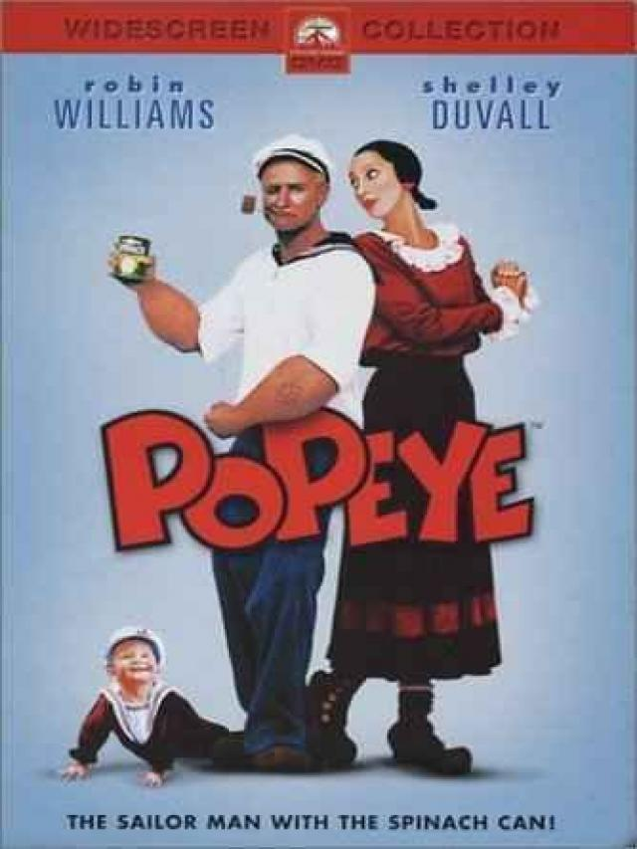


Slide 47




Slide 48


Slide 49



Slide 50






Slide 51
En 2011, ya recuperado, apareció en el documental de la BBC para Discovery Channel, en el especial "Curiosidad: ¿Cómo funcionan las drogas?".
Problemas de salud
Williams fue hospitalizado en marzo de 2009 debido a problemas cardíacos. Pospuso su gira en solitario para someterse a una cirugía para reemplazar su válvula aórtic. La cirugía se completó con éxito el 13 de marzo de 2009, en la Clínica Cleveland.
Fallecimiento
Williams fue encontrado muerto en su domicilio de Tiburón, California, en lo que aparentemente podría haber sido un suicidio por asfixia, según el reporte inicial el Departamento del Sheriff del Condado de Marín.
DESCANSE EN PAZ

Slide 53
  UN FUERTE ABRAZO QUE TENGAS UN
  BUEN DIA
JOSE LUIS

Slide 54



Accede a la sección que desees desde aquí:
Propia Creación
De la Red
Dedicatorias | Fechas Especiales | Graciosos
Historia y Arte | Lugares | Musicales
Naturaleza y Ciencias | Política | Reflexión
Religiosos | Románticos | Salud
Dedicatorias | Fechas Especiales | Graciosos
Historia y Arte | Lugares | Musicales
Naturaleza y Ciencias | Política | Reflexión
Religiosos | Románticos | Salud
Si deseas recibir pps periódicamente en tu correo electrónico subscríbete aquí:

